Slide 1
ГБУ СО ЯО НЕКРАСОВСКИЙ ДОМ-ИНТЕРНАТ
ДЛЯ ПРЕСТАРЕЛЫХ И ИНВАЛИДОВ
Миссия Добра: внутридомовое
серебряное волонтерство
2022 ГОД

Slide 2
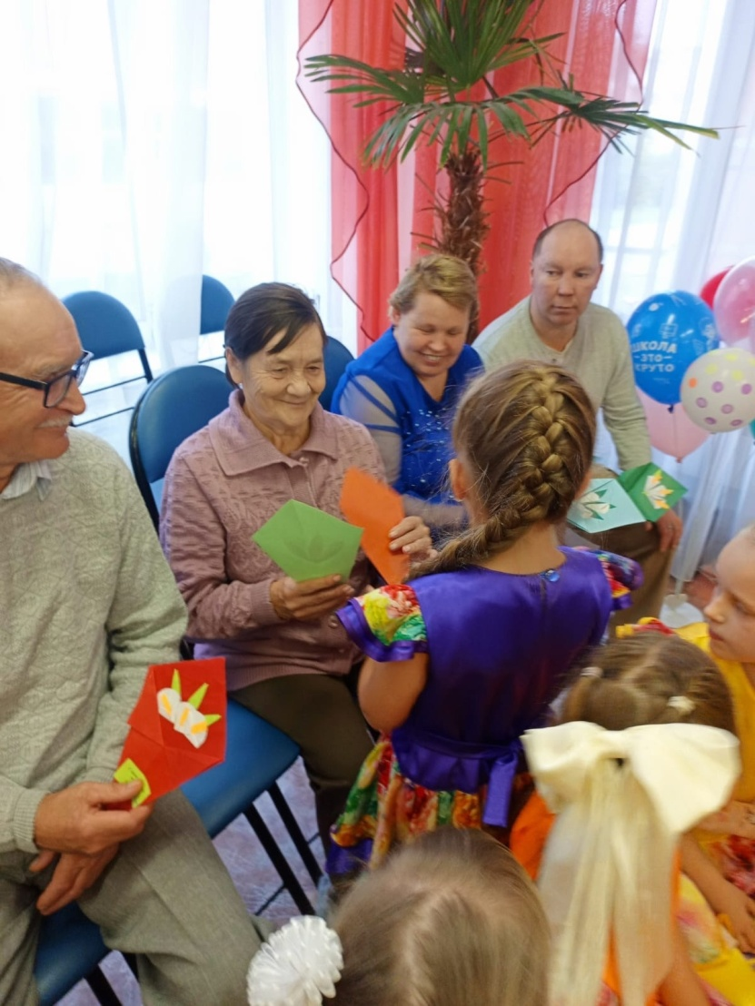
ГБУ СО ЯО НЕКРАСОВСКИЙ ДОМ-ИНТЕРНАТ
ДЛЯ ПРЕСТАРЕЛЫХ И ИНВАЛИДОВ
Цель:
Создание условий для
вовлечения граждан, проживающих в учреждении, в социально - значимую деятельность по восстановлению утраченных социальных связей,
продления периода активного долголетия,
повышения уровня их социальной активности и коммуникативного потенциала.

Slide 3
Задачи
Организовать и провести мероприятия по восстановлению утраченных социальных связей жильцов дома- интерната.
Стимулировать социальную активность пожилых людей и инвалидов, повысить их мотивацию к активной жизнедеятельности посредством восстановления общения с близкими людьми, знакомыми, родственниками.
Улучшить физическое и психологическое состояние пожилых людей и инвалидов, увеличить период их активного долголетия.

Slide 4
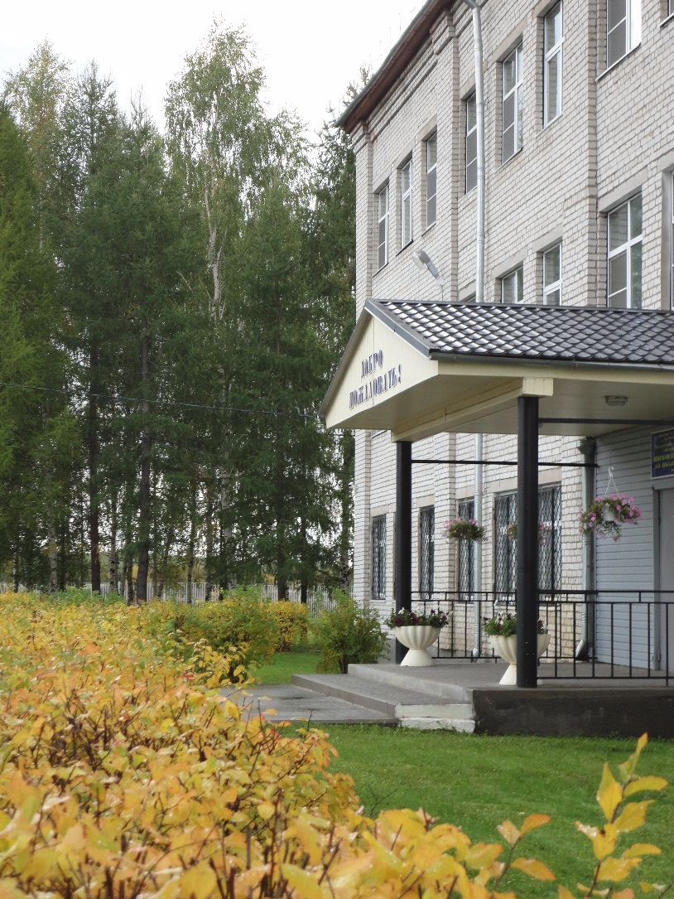
ИНФОРМАЦИЯ ОБ УЧРЕЖДЕНИИ
Некрасовский дом-интернат
для престарелых и инвалидов
открыт в 1994 году и рассчитан
на 270 получателей социальных услуг.
Учреждение предназначено для постоянного или временного проживания граждан пенсионного возраста, инвалидов (старше 18 лет), частично или полностью утративших способность к самообслуживанию и нуждающихся в постоянном уходе; обеспечивает создание соответствующих их возрасту и состоянию здоровья условий жизнедеятельности.

Slide 5
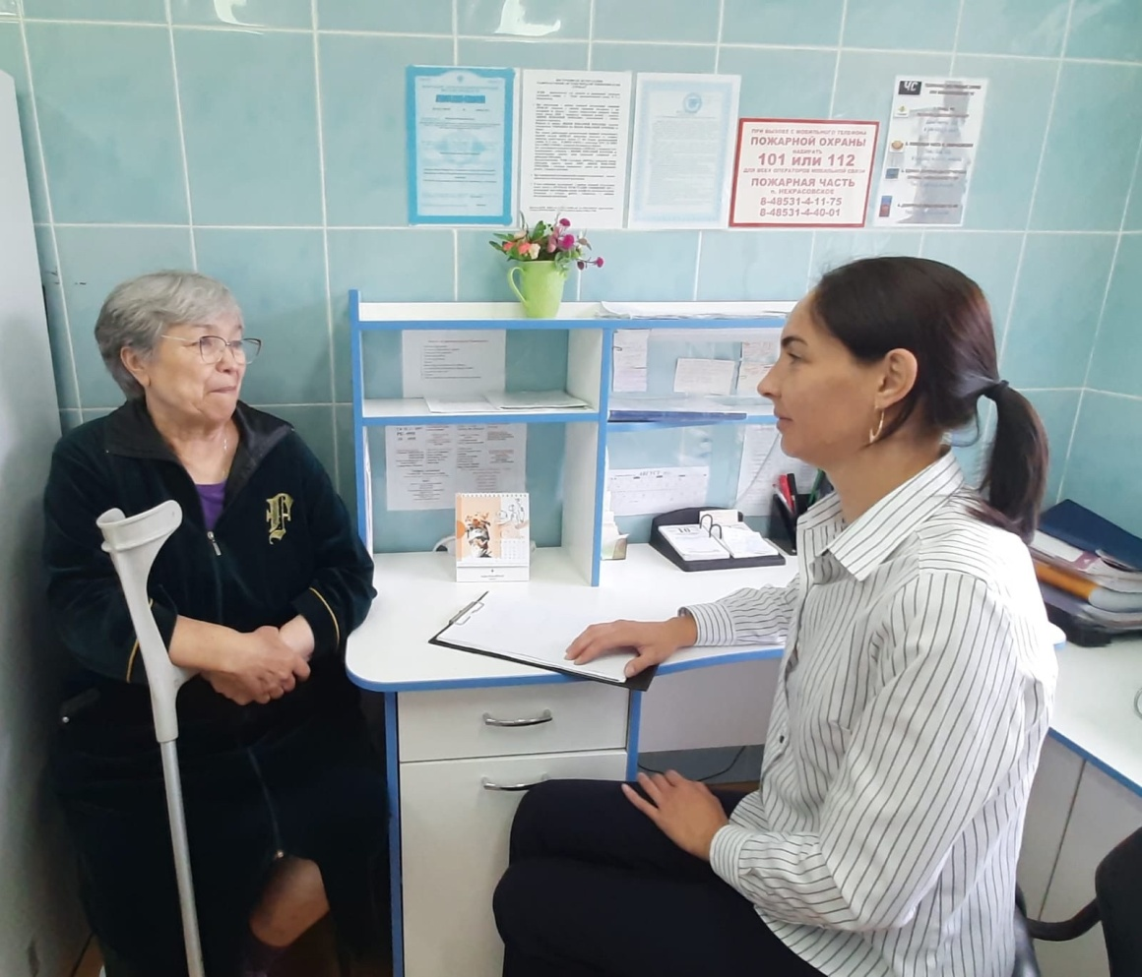
ГБУ СО ЯО НЕКРАСОВСКИЙ ДОМ-ИНТЕРНАТ
ДЛЯ ПРЕСТАРЕЛЫХ И ИНВАЛИДОВ
Пожилые люди, проживающие в стационарных учреждениях социального обслуживания (домах-интернатах для престарелых),
зачастую имеют пассивную позицию по отношению ко всему происходящему, у них снижена мотивация к участию в общественной жизни.

Slide 6
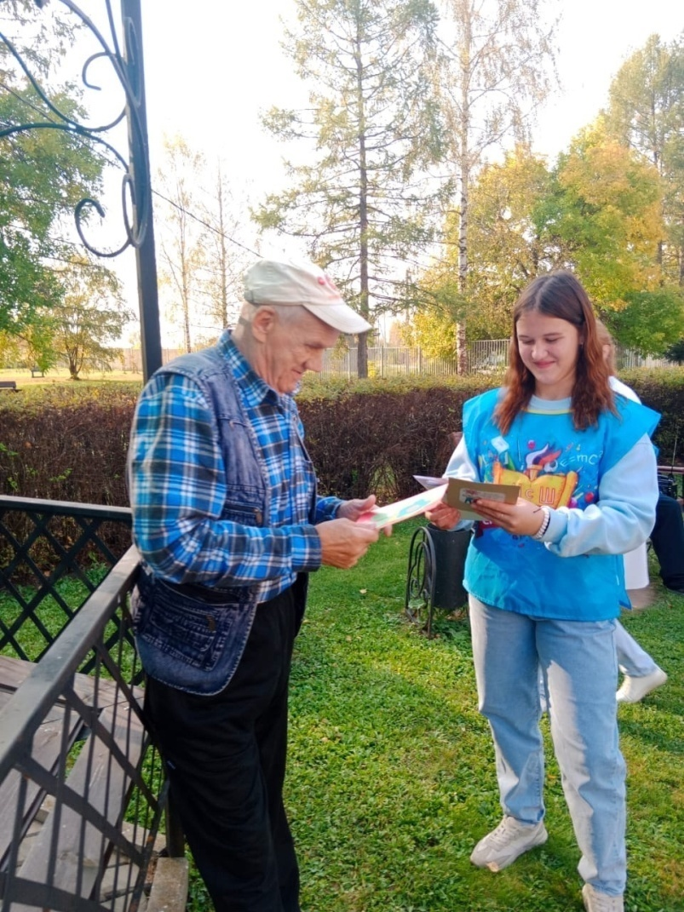
ГБУ СО ЯО НЕКРАСОВСКИЙ ДОМ-ИНТЕРНАТ
ДЛЯ ПРЕСТАРЕЛЫХ И ИНВАЛИДОВ
Несмотря на это, у данной категории граждан сохраняется высокий потенциал, как энергии, так и желания, а также потребность в общении и восстановлении, поддержании утраченных социальных связей.

Slide 7
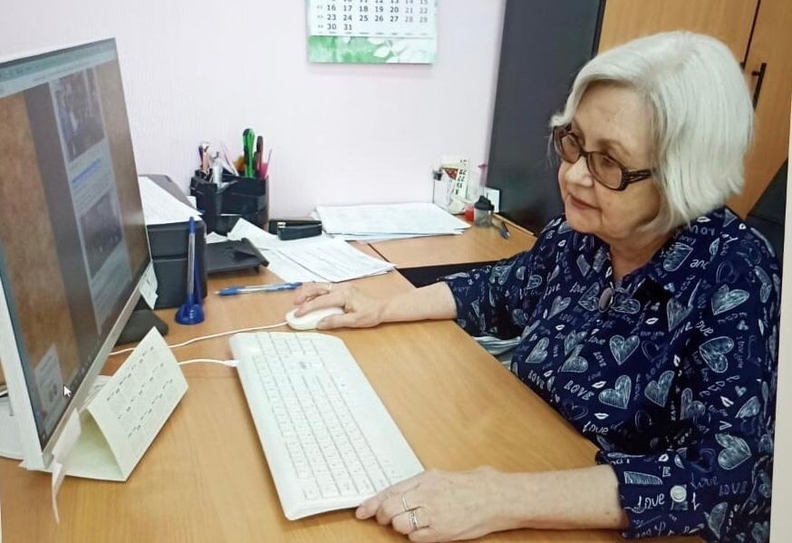
ГБУ СО ЯО НЕКРАСОВСКИЙ ДОМ-ИНТЕРНАТ
ДЛЯ ПРЕСТАРЕЛЫХ И ИНВАЛИДОВ
Одной из эффективных форм создания возможностей для повышения качества жизни пожилых людей, инвалидов и содействия активному долголетию является вовлечение их к поиску близких людей, знакомых и родственников, с кем связи утрачены.

Slide 8
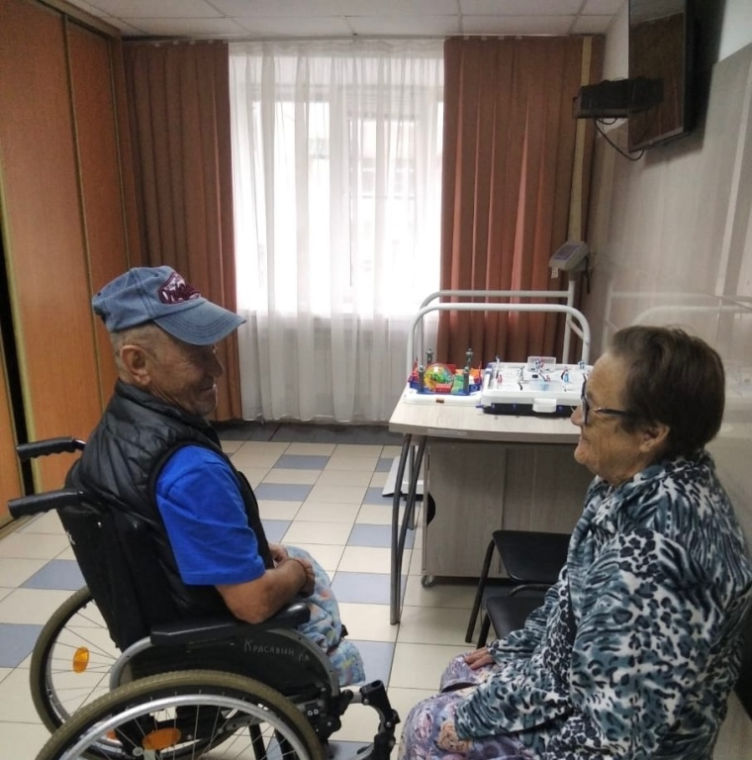
ГБУ СО ЯО НЕКРАСОВСКИЙ ДОМ-ИНТЕРНАТ
ДЛЯ ПРЕСТАРЕЛЫХ И ИНВАЛИДОВ
Члены рабочей группы организуют и проводят мероприятия по восстановлению утраченного общения.

Slide 9
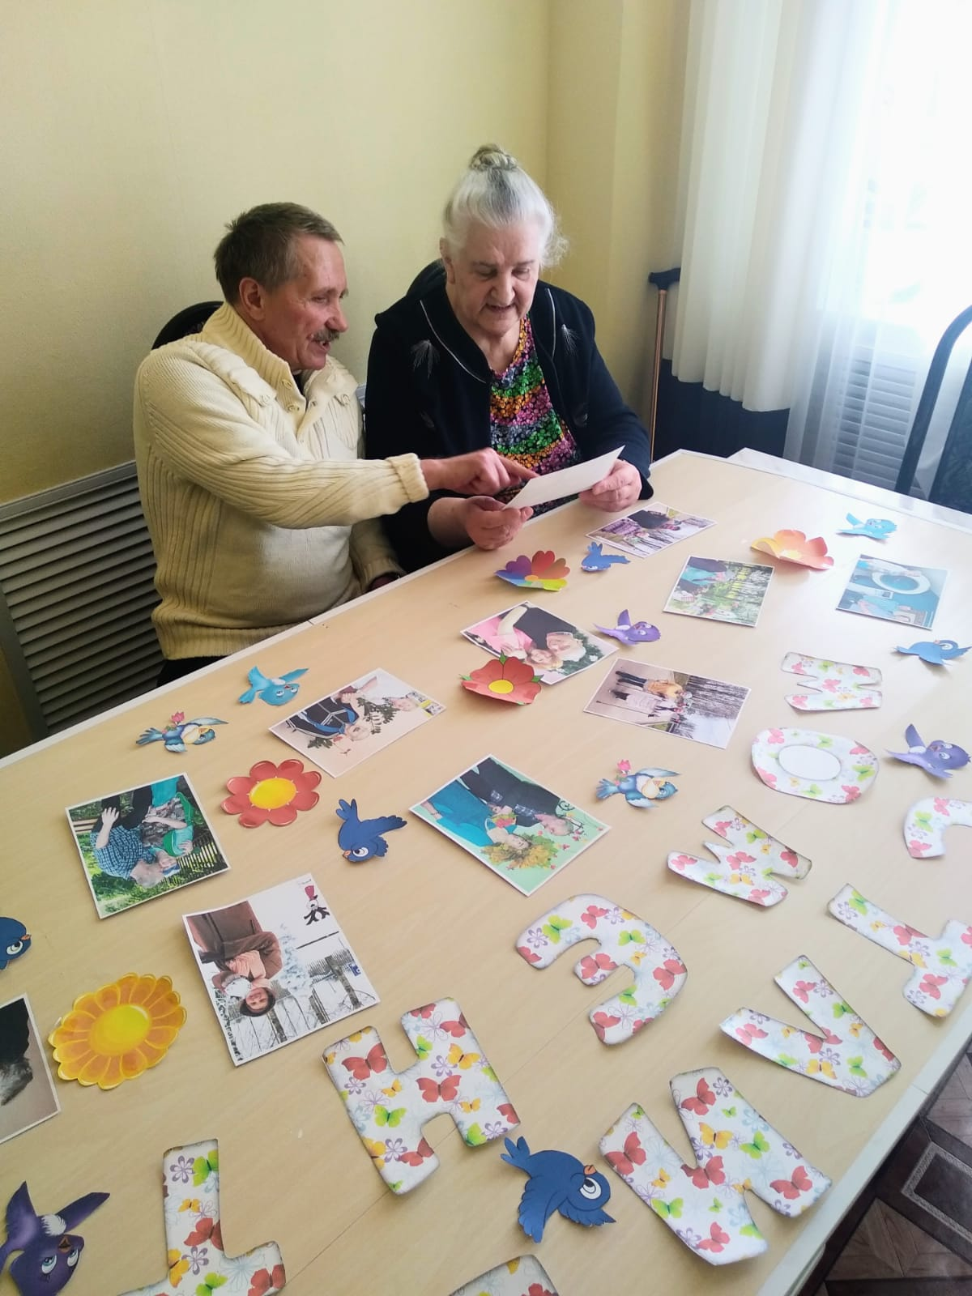
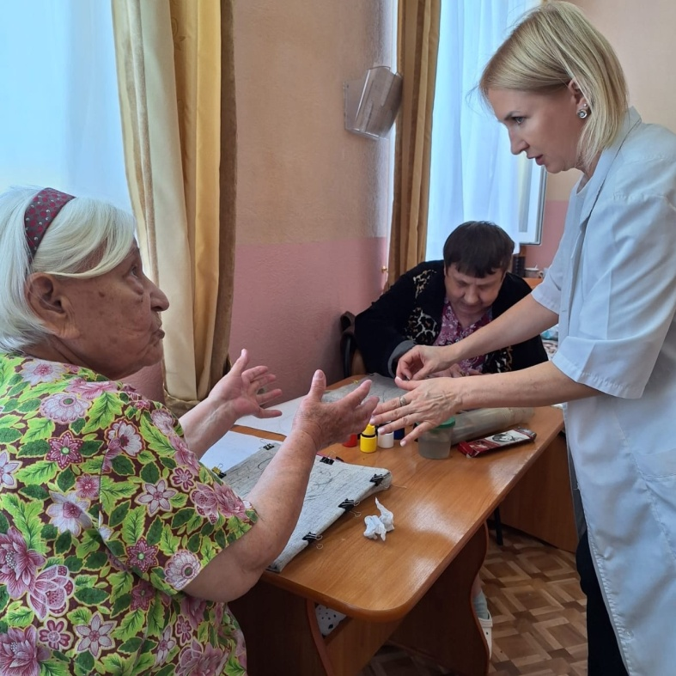
ГБУ СО ЯО НЕКРАСОВСКИЙ ДОМ-ИНТЕРНАТ
ДЛЯ ПРЕСТАРЕЛЫХ И ИНВАЛИДОВ
Участие в проекте
«Мои социальные связи» позволит гражданам пожилого возраста и инвалидам, проживая в интернате, найти себя, вести более активный образ жизни, реализовать потребность в общении, коммуницировать и чувствовать себя нужным.

Slide 10
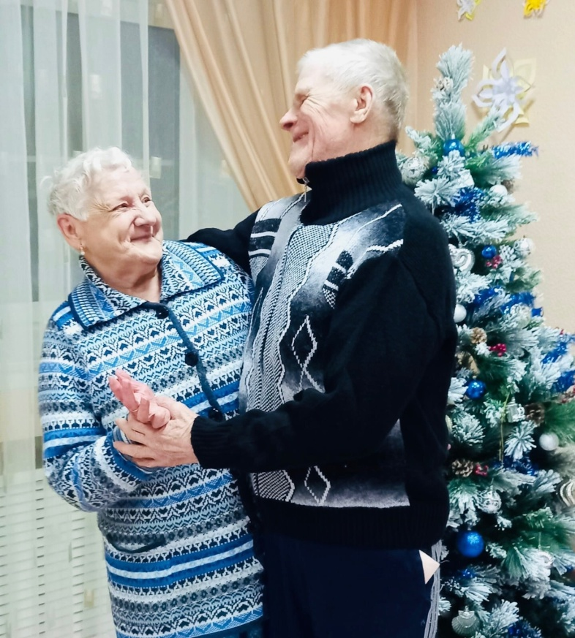
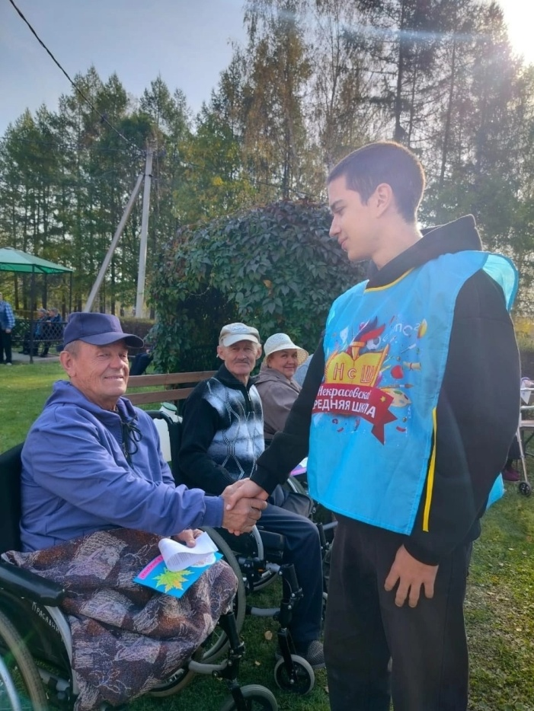
ГБУ СО ЯО НЕКРАСОВСКИЙ ДОМ-ИНТЕРНАТ
ДЛЯ ПРЕСТАРЕЛЫХ И ИНВАЛИДОВ
Благодаря проекту, в стационарном учреждении социального обслуживания, пожилым людям и инвалидам создаются условия для реализации их внутренней психологической потребности быть нужным; потребности в общении и уважении; потребности в событиях и впечатлениях; потребности в самореализации.

Slide 11
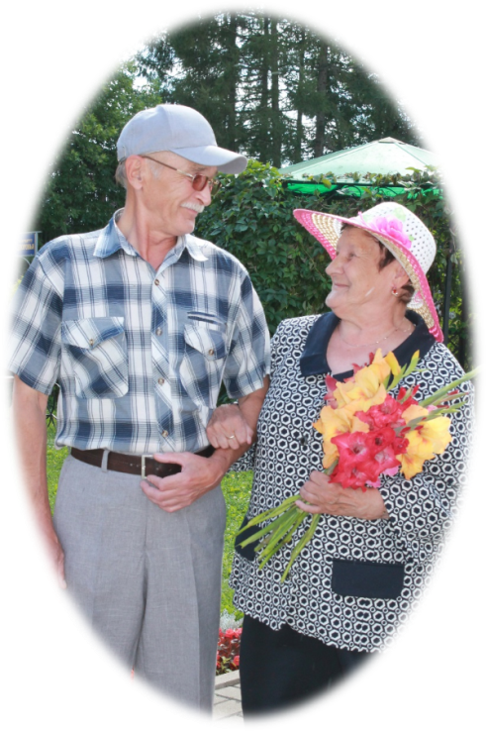
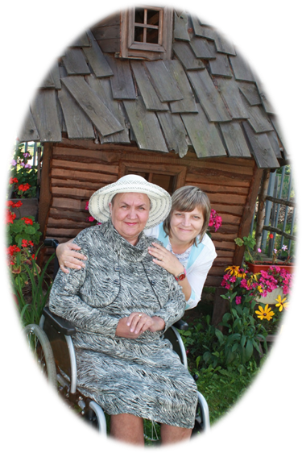
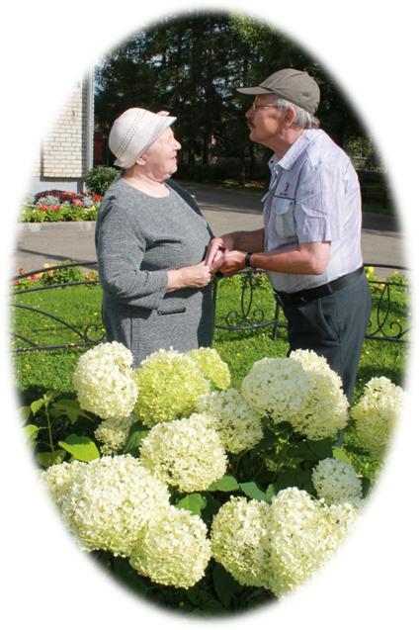
ГБУ СО ЯО НЕКРАСОВСКИЙ ДОМ-ИНТЕРНАТ
ДЛЯ ПРЕСТАРЕЛЫХ И ИНВАЛИДОВ
Результат
преодоление социальной изоляции пожилых людей
повышение у людей старшего поколения самооценки
повышение коммуникативного потенциала пожилых людей и инвалидов, проживающих в доме-интернате

Slide 12
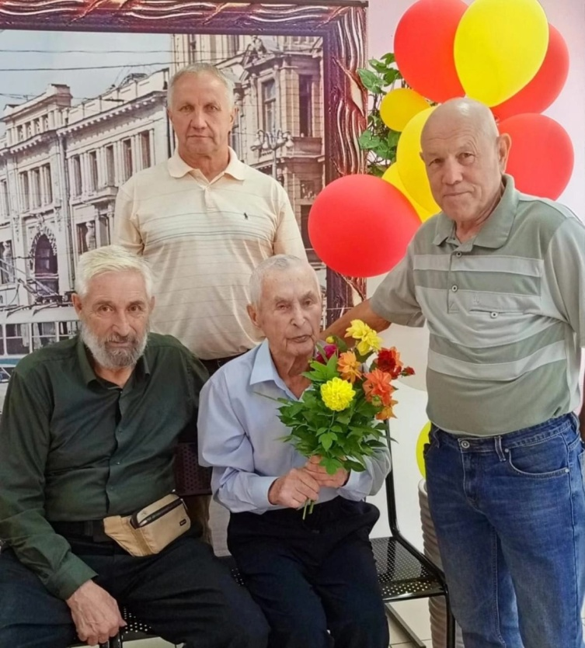
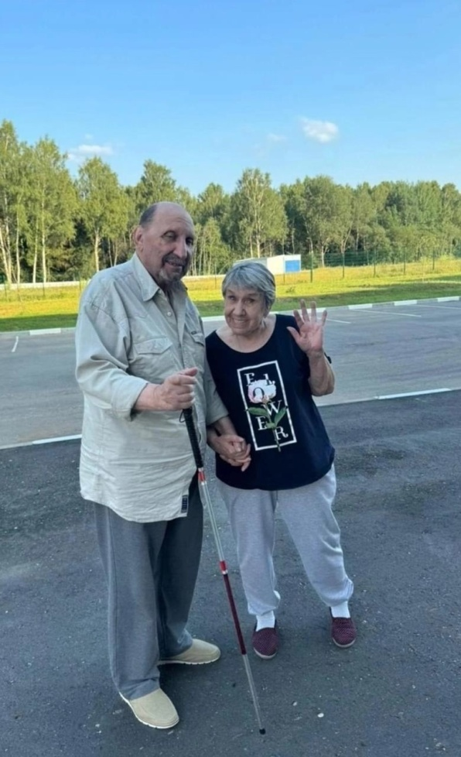
Результат количественный
уровень удовлетворенности пожилых людей (получателей социальных услуг) социальным обслуживанием
96%
99%
восстановили утраченные прежде социальные связи с близкими людьми, знакомыми, родственниками.
9
серебряные волонтеры, будучи членами рабочей группы проекта, активно участвовали в восстановлении утраченных социальных связей своих соседей, друзей, проживающих в нашем Доме.
3

Slide 13
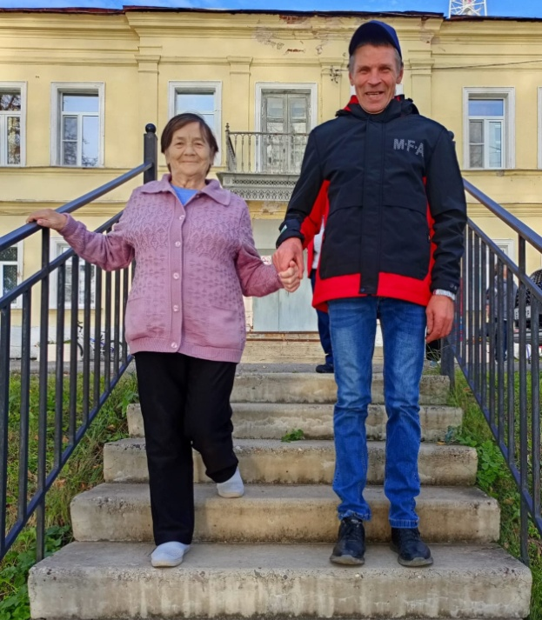
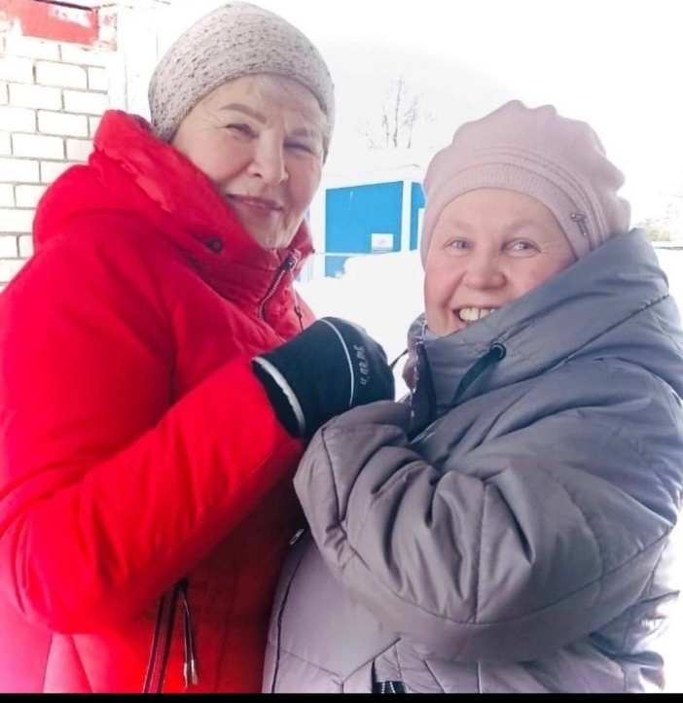
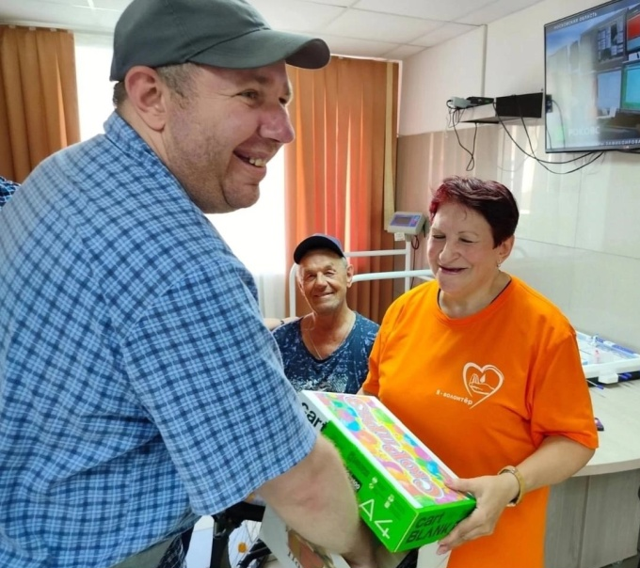
Результат качественный
Улучшилось физическое и психологическое состояние пожилых людей.
Повысился уровень социальной активности пожилых людей, проживающих в стационарном учреждении социального обслуживания, уровень их мотивации к активной жизнедеятельности.
Вовлечение пожилых людей, проживающих в доме-интернате, в общественно полезную социально - значимую деятельность.
Благодаря проекту, у восстановивших социальные связи проживающих значительно расширился круг общения, что благоприятно повлияло на качество их жизни.

Slide 14
Рабочая группа:
1. Коржев Роман Владимирович – заведующий отделением
милосердия
2. Шинкевич Александра Владимировна – заведующий
отделением активного долголетия
3. Раджабова Наталья Леонидовна – заведующий
отделением милосердия
4. Дружининна Валентина Борисовна – специалист по
социальной работе
5. Шестакова Анна Витальевна – социальный работник
6. Меньшикова Надежда Геннадьевна – медицинская сестра
7. Громова Тамара Владимировна – серебряный волонтер
8. Левинская Екатерина Николаевна - серебряный волонтер
9. Антипова Галина Васильевна - серебряный волонтер
10. Смирнов Геннадий Александрович - серебряный волонтер
152260, Ярославская область, Некрасовский район, р.п. Некрасовское, ул. Молодежная, д. 9.
тел.(48531) 4-13-41, факс (48531) 4-14-46
E-mail: nekrinternat@mail.ru

